Slide 1
Design Thinking & TCC

Slide 2
Agenda:
Inova
Parque
Cronograma
Eventos
TCC
Design Thinking
CANVAS
PITCH
Circuitos
Encerramento
Duração: 4h

Slide 3
Agência INOVA:
Mantida pelo CPS
Fomentar a Inovação + parcerias (público e privado)
Agente Regional de Inovação (Registro, Iguape, Apiaí)
Promover Eventos, Parcerias, Incentivos, etc

Slide 4
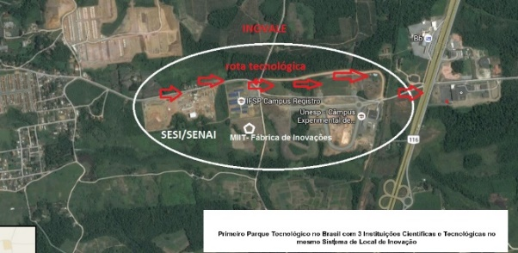
Parque Tecnológico de Registro:
Por que é importante a capacitação em inovação?
Incubação e Incentivo a Pesquisa
CMCTI (Conselho Municipal de Ciência, Tecnologia e Inovação)
ETEC, UNESP, IFSP, SEBRAE, SENAC, UNISEPE, CIESP, PMR
As entidades precisam fomentar desde já!
PL Municipal de Incentivo a Inovação: Nº 1.583/2016
“Estabelece medidas de promoção e incentivo à inovação, à pesquisa, ao desenvolvimento e à capacitação tecnológicas, em conformidade com os artigos 218 e 219 da Constituição Federal, dos artigos 268 e 272 da Constituição do Estado de São Paulo e das disposições da Lei Federal nº 10.973, de 02 de dezembro de 2004. O presente Projeto de Lei tem por objetivo estabelecer medidas de promoção e incentivo à inovação, à pesquisa, ao desenvolvimento e à capacitação tecnológica no Município de Registro, visando a melhoria das condições de vida da população, o fortalecimento e ampliação da base técnico-científica do Município de Registro, a criação de empregos e renda e o aprimoramento das condições de atuação do poder público municipal, especialmente quanto à identificação e ao equacionamento das necessidades urbanas e rurais e ao aproveitamento das potencialidades do Município”.

Slide 5
Cronograma:
Atividades da INOVA nas unidades.
Turmas com formatura:
No MEIO do ano
No FINAL do ano

Slide 6
Primeira Etapa Local:
Workshops e Palestras no BootCamp

Slide 7
BootCamp:
Organizado pela unidade (professores, alunos)
Quando acontece? (junho/novembro)
Suporte aos projetos
Aberto a comunidade + empresas
Workshops:
Inovação, Infraestrutura, Relacionamento e Variáveis Financeiras.
No mínimo uma de cada.
Palestras:
No mínimo uma (preferencialmente em empreendedorismo).

Slide 8
Segunda Etapa Local:
Apresentação dos Pitch na Mostra de Modelo de Negócios

Slide 9
Mostra de Modelo de Negócios:
Organizado pela unidade (professores, alunos)
Quando acontece? (Abril/Outubro) - Vestibulinho
Atualização dos projetos
Apresentação pública de todos os projetos:
Apresentar Equipe (nome e logomarca) e Mentor (Orientador/Empresário).
Eixo Tecnológico.
Pesquisa (Problema, Solução, Mercado, Concorrentes e Modelo de Receita).
CANVAS
Elevator’s Pitch
Tempo permitido (6 a 8 minutos)
Seleção dos melhores (NLI e Público):
Redes Sociais
NLI
Necessário autorização

Slide 10
Última Etapa Local:
Exposição de todos os projetos no DemoDay

Slide 11
DemoDay:
Organizado pela unidade (professores, alunos)
Quando acontece? (junho/novembro)
Exposição de todos os projetos
Aberto a comunidade
Mostra de banners dos projetos (recomendação)
Premiações:
Resultado da Mostra de Modelo de Negócios (1°, 2° e 3° lugares) – NLI e Público.
Emissão de Certificados

Slide 12
TCC:
Trabalho de Conclusão de Curso

Slide 13
TCC:
Disciplina específica + Orientador + Mentor
Tema livre (sujeito a aprovação do Orientador)
Equipes de 1 a 5 integrantes (recomendado 3, sujeito a aprovação do orientador)
Manual de TCC oficial é a principal referência
Layout padrão (resumo, introdução, problematização, hipótese, resultados)
Pesquisa (Pesquisa de campo, Google Forms, Acurácia, Falso Positivo)
Utilizar Design Thinking
CANVAS
Elevator’s Pitch
Propriedade Intelectual

Slide 14
Design Thinking:
Metodologia para organizar ideias!

Slide 15
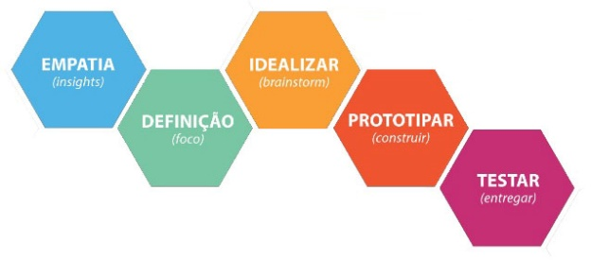
Design Thinking:
Conjunto de métodos e processos
Abordar futuras aquisições de informações
Qualquer área pode utilizar!
É uma forma de pensar! (Ajuda pessoas com dificuldade)
Mindset + Plano de Ação
Pensamento Criativo + Corporativo
Etapas:

Slide 16
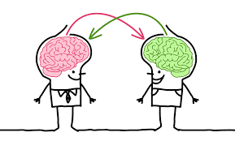
Design Thinking:
Faculdade de compreender um objeto
Conhecer a persona do cliente/aluno
Poder redirecionar melhor o produto
Aproxime-se da proposta do cliente/aluno
Apenas ouça! (Não julgue a proposta para que ele não receba influência).
Questione, inclusive aquilo que você acredita já saber: "o quê?", "como?", "por quê"?
Anote tudo! (Pensamentos e sentimentos não podem ser observados)
Solicite um Mapa de Empatia como atividade

Slide 17
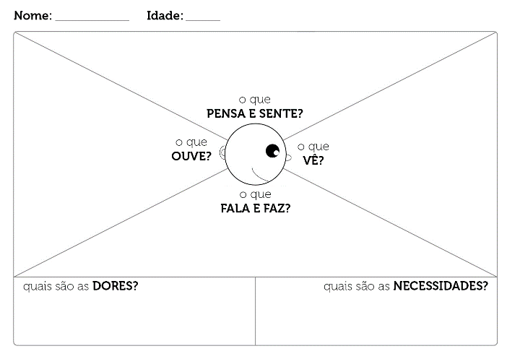
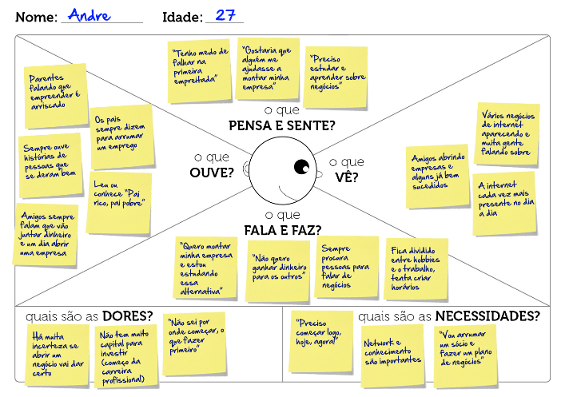
Design Thinking:

Slide 18
Design Thinking:

Slide 19
Design Thinking:
O que o aluno sabe sobre o problema?
O que eles levaram em consideração que ninguém mais pensou? Inovação!
Como eles desejam fazer a diferença na vida de quem utilizar a solução?
Use brainstorm
Saia do óbvio! Colete sugestões de toda equipe!

Slide 20
Design Thinking:
Selecionar as melhores ideias discutidas, sem descartar aquelas que possam parecer impossíveis de serem realizadas.

Slide 21
Design Thinking:
Colocar ideias no mundo físico: maquetes, objetos, interfaces.
Criar protótipos interativos, cujo as pessoas possam interagir.
Não se apegar ao protótipo, mas sim a ideia.

Slide 22
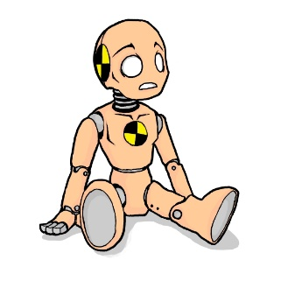
Design Thinking:
Prosseguir com os testes de usuários.
Analisar o cenário onde o projeto esta sendo testado, pois ele pode influenciar nos resultados
Orientar para que o aluno não dê muitas informações, cujo possa interferir no teste.
Anotar ou gravar os testes realizados.

Slide 23
Design Thinking:
Caminhe junto com o problema.
Desconecte-se! Auxilie os alunos a fazerem outras coisas!
Faça anotações. Desenhe!

Slide 24
Canvas & Pitch:
Transformar ideias em negócio

Slide 25
CANVAS:
Requisitos:
Modelo de Negócio resumido.
Ofertado em todos os cursos.
Componente: Empreendedorismo ou TCC
Ofertado gratuitamente pelo CETEC

Slide 26
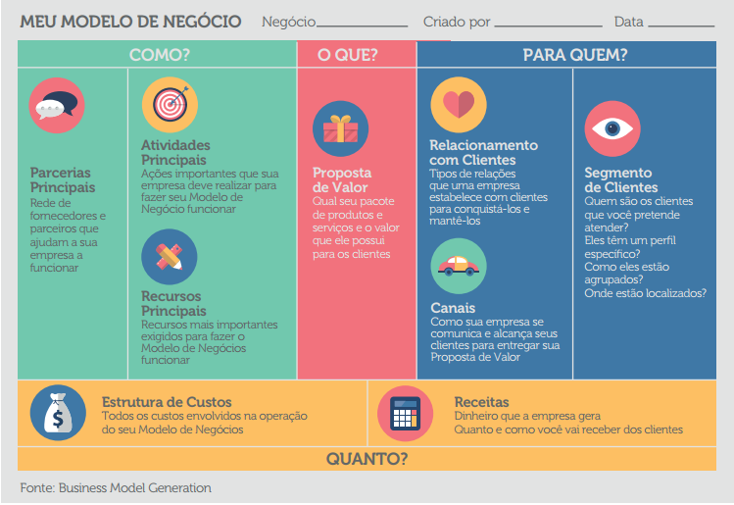
CANVAS:

Slide 27
PITCH:
Requisitos:
Formato em vídeo (3 minutos)
Expor o Modelo de Negócio + Vender o Produto
Ferramentas propostas: PowToon, Moovly, GoAnimated, Animaker, Wideo, etc.
Exemplos: www.etecregistro.edu.br/inovacao
Componente: Sistemas Informatizados ou TCC

Slide 28
Desafio INOVA 2018:
O que mais muda para este ano?

Slide 29
Desafio INOVA 2018:
Organizado pela Agência INOVA
Todos podem participar
Requisitos (Escopo, CANVAS e Pitch)
Atividades Locais:
Mostra de Modelo de Negócios
BootCamp
DemoDay
Seleção dos melhores projetos:
Realizada por profissionais com expertise em negócios
Serão selecionados os 20 melhores do estado por área de enquadramento.
Data prevista: Outubro de 2018.
Haverão mudanças no modelo 2018. Informações em breve.
Selo Unidade Empreendedora

Slide 30
Outros Circuitos:
Desafio UFABC de Empreendedorismo
FEBRACE (Feira Brasileira de Ciência e Engenharia)
SEBRAE – Feira do Empreendedor
Encontro Anual de Tecnologia e Inovação para Pessoas com Deficiência
Requisitos:
Todos solicitam Escopo, CANVAS e Pitch

Slide 31
Resumo:
Trabalhar com os TCC a partir da metodologia de Design Thinking, objetivando a construção de CANVAS e Pitch ainda melhores

Slide 32
Obrigado!
frederico.muniz@etec.sp.gov.br
etecregistro.edu.br/inovacao

